Slide 1
Муниципальное автономное дошкольное образовательное учреждение- детский сад комбинированного вида № 3 «Радуга»
города Асино Томской области
Выступление из опыта работы:
«Приобщение детей дошкольного возраста
к русской народной культуре средствами
мини-музея «Русская изба»
Подготовили:
музыкальный руководитель
Бадмаева Валентина Александровна
инструктор по физической культуре
Живодерова Мария Николаевна

Slide 2
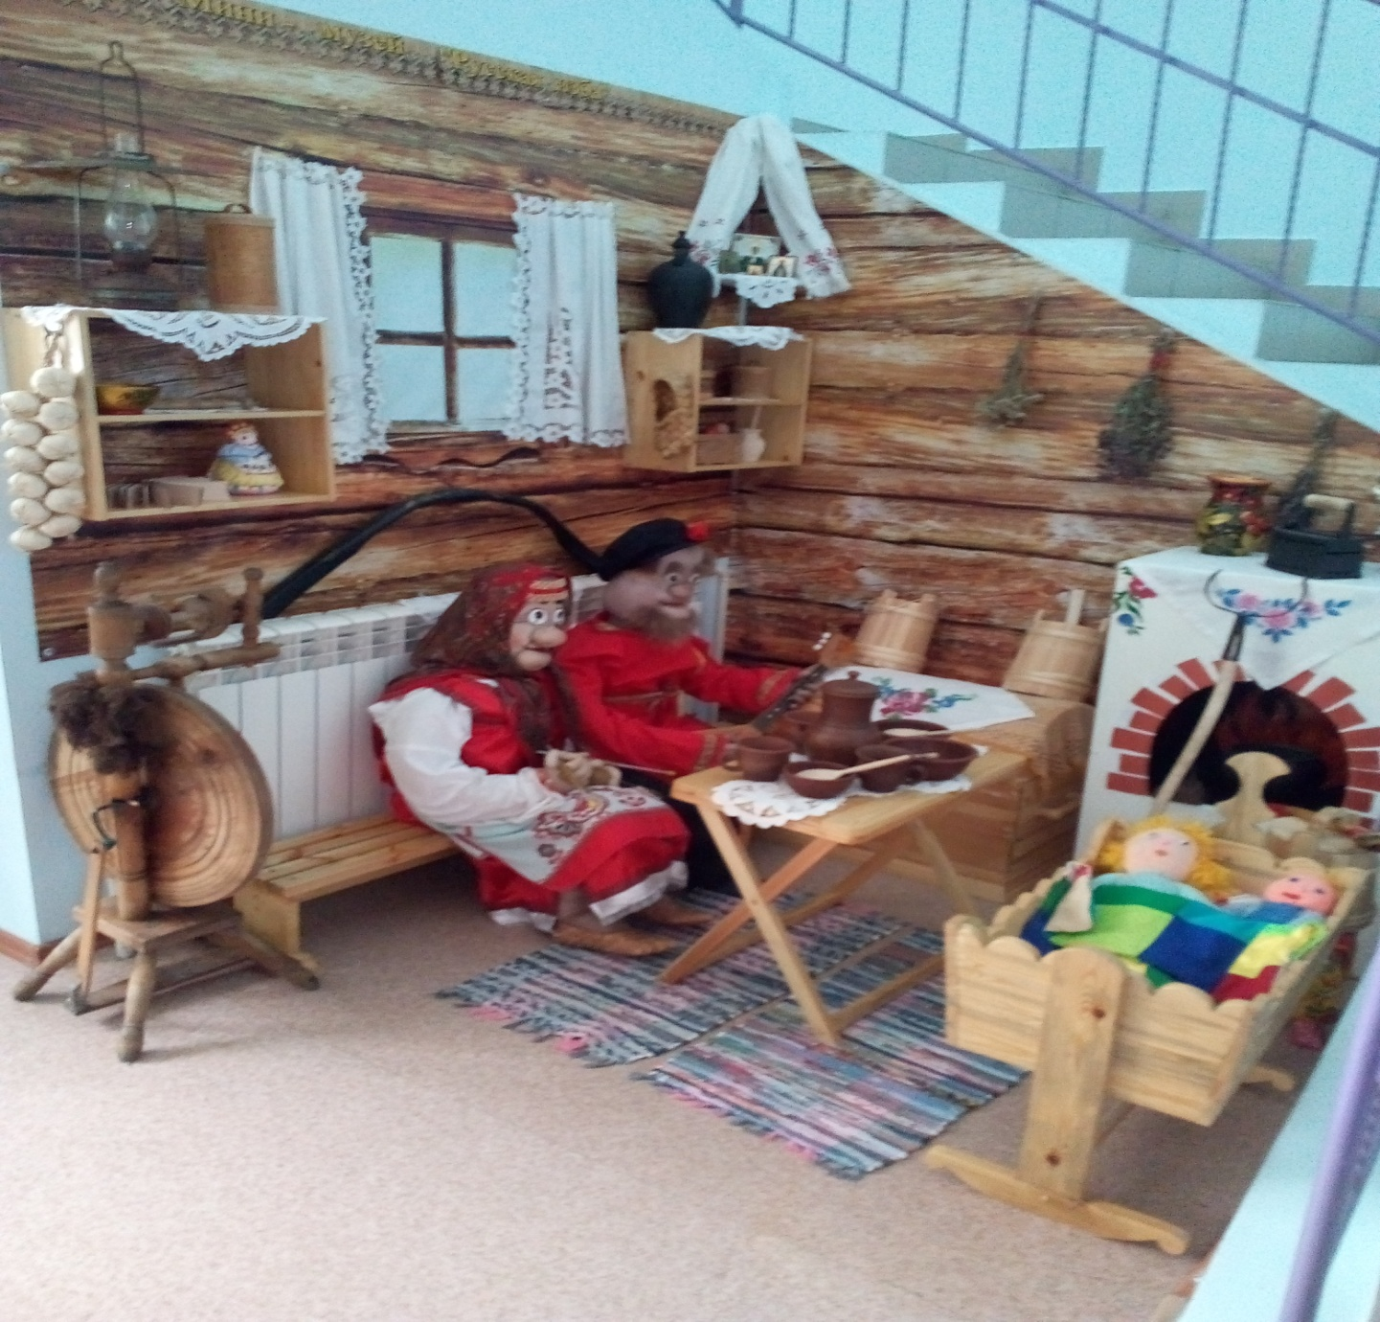
Наш мини-музей

Slide 3
Цель: осмысление и значение исторической и духовной ценности музейных предметов; знакомство детей с предметами быта, обычаями и традициями на Руси.
Задачи:
расширение и углубление представлений у детей о жизнедеятельности людей на Руси;
развитие способности к эстетическому видению и осмыслению простоты, самобытности, гармоничности древнерусского быта, традиций славянской культуры;
воспитание любви и привязанности к своей семье, дому;
воспитание бережного отношения к культурному наследию своей страны;
развитие чувства гордости за свой народ.

Slide 4
В основу решения задач были положены следующие принципы:
принцип учета возрастных особенностей дошкольников;
принцип опоры на интересы ребенка;
принцип осуществления взаимодействия воспитателя с детьми при руководящей роли взрослого;
принцип наглядности;
принцип последовательности;
принцип сотрудничества и взаимоуважения.

Slide 5
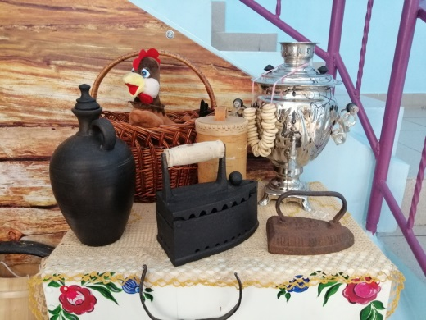
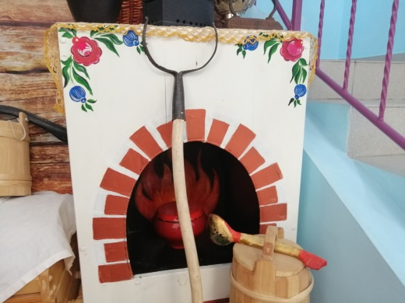
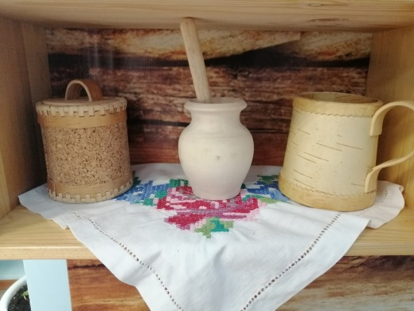
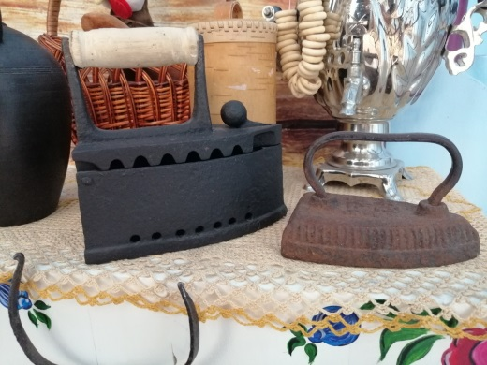
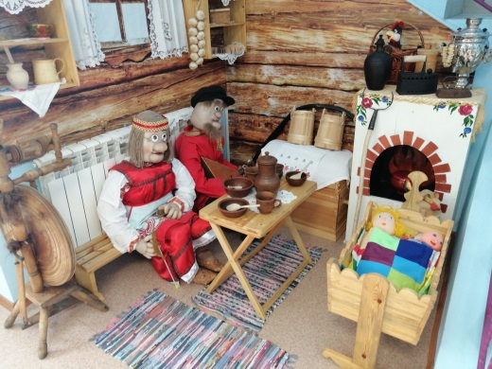
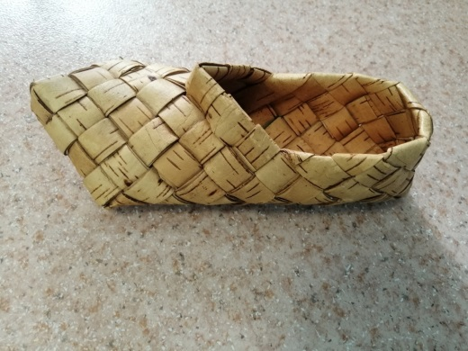
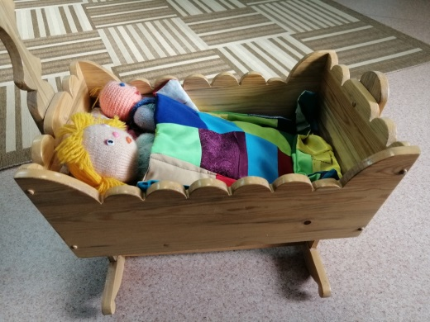
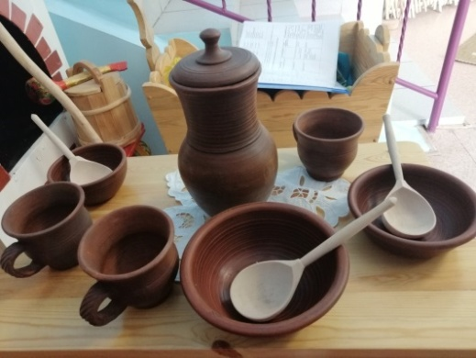
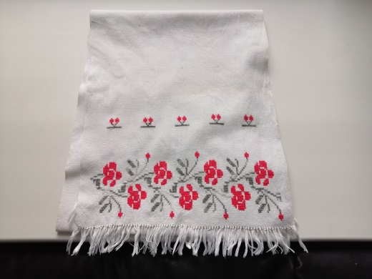
Экспонаты мини-музея

Slide 6
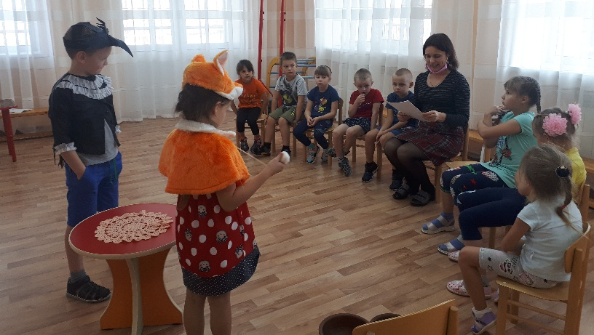
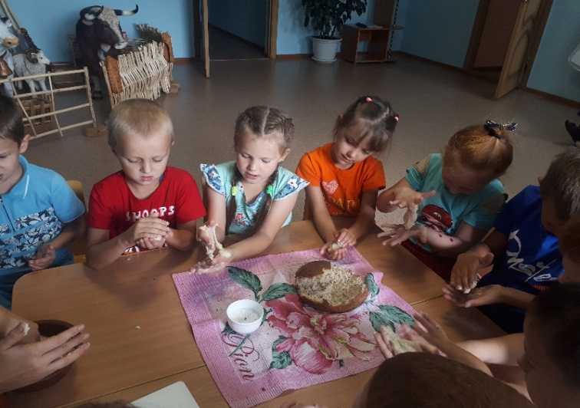
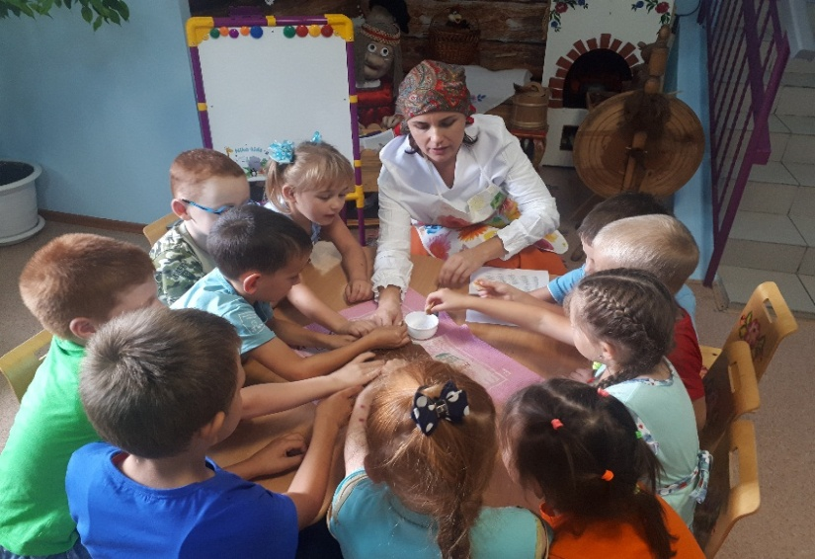
Интерактивность - особенность нашего мини-музея

Slide 7
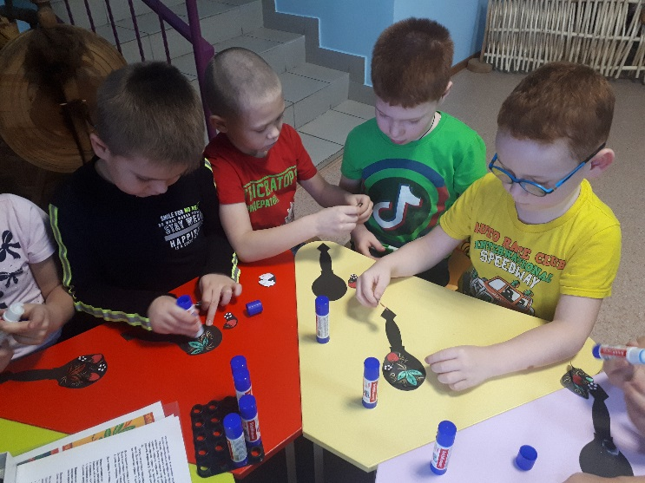
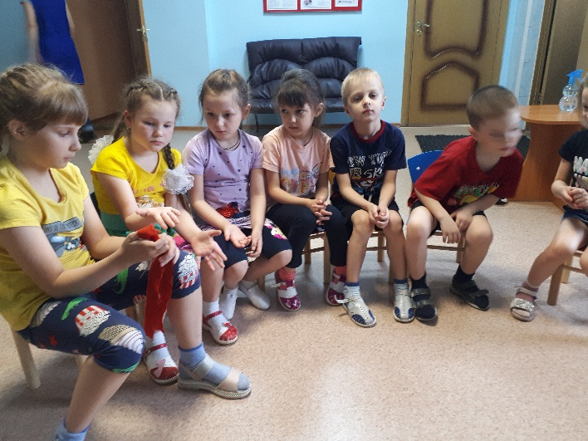
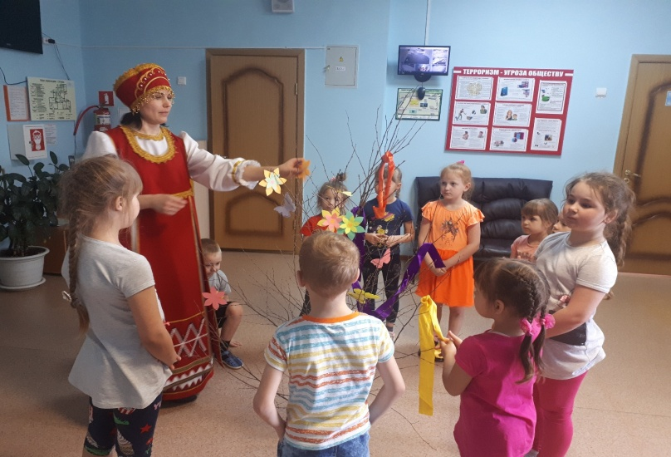
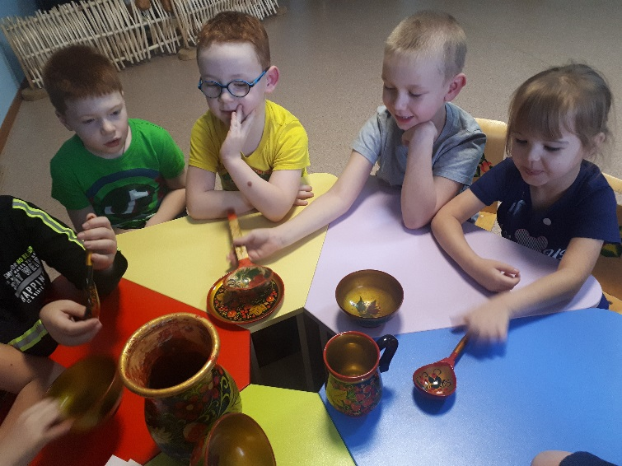
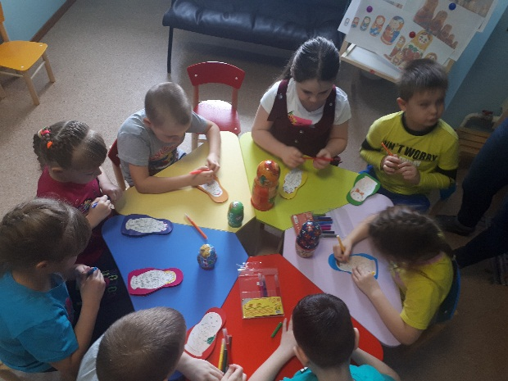

Slide 8
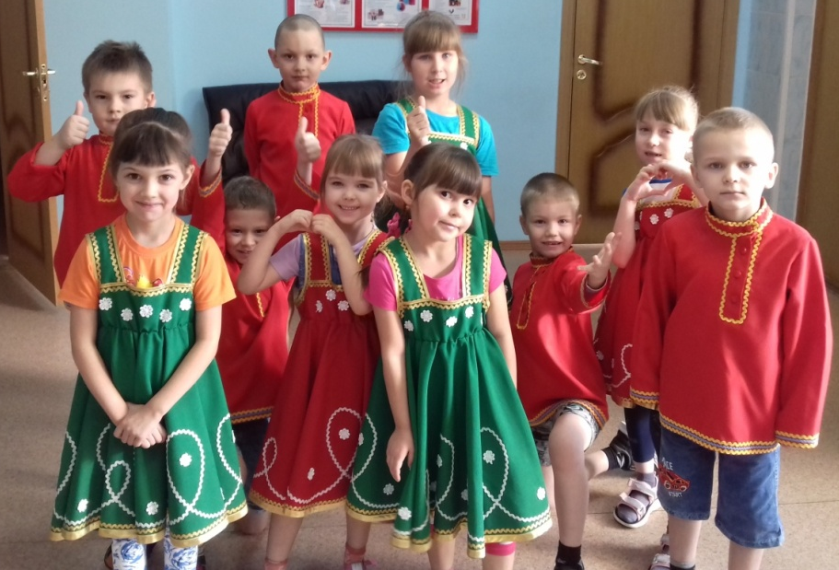
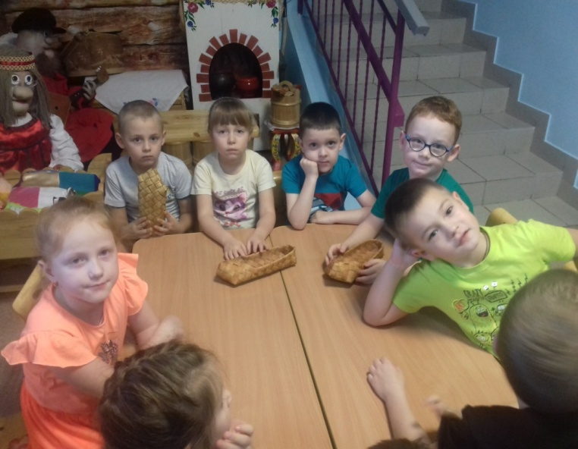
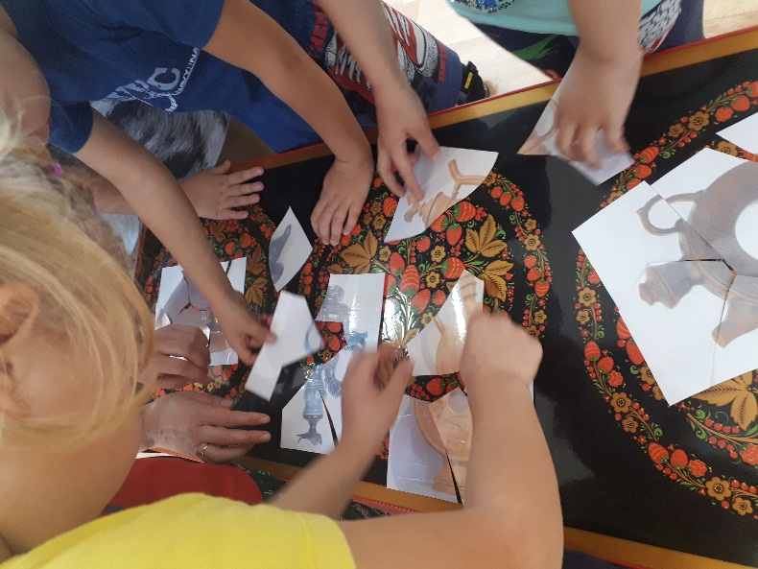
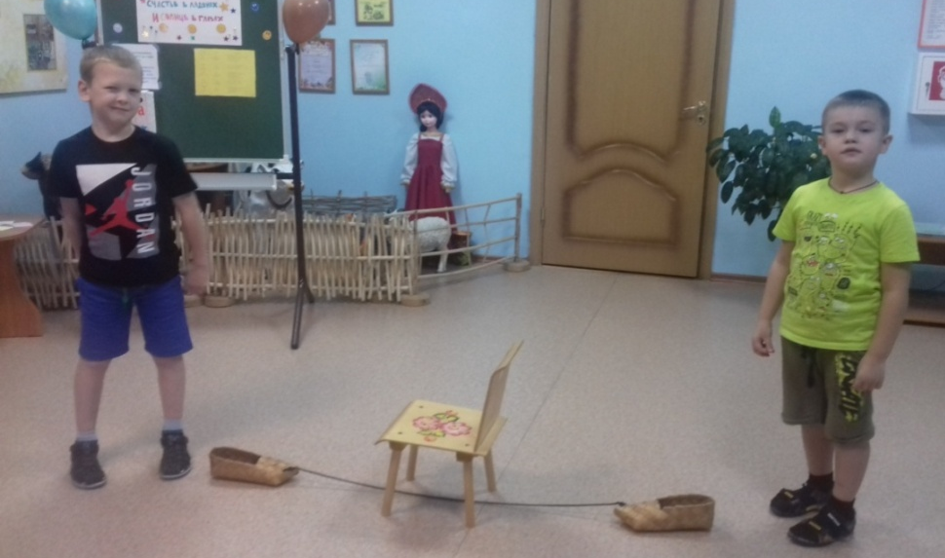
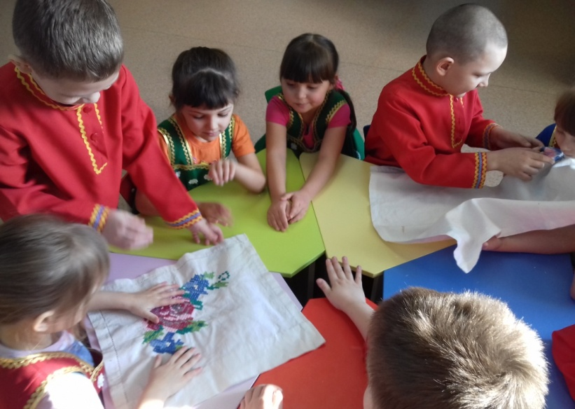

Slide 9
В результате использования в работе музейной технологии были достигнуты следующие результаты:
- обретение ребенком целостной смысловой картины представлений об истории, культурной жизни;
- вызван постоянный и устойчивый интерес, потребность общаться с прекрасным в окружающей действительности;
- сформированы первые представления о культуре своего народа, обычаях;
обогащение словарного запаса детей;
- сформированы представления о морально-нравственных ценностях: доброте, правде, красоте, трудолюбии, храбрости и отваги;
- развиты коммуникативные навыки, уважительное отношение к взрослым, сверстникам, малышам;
- обогащены представления детей о культурном наследии своего народа;
- сформированы предпосылки интеллигентного человека, с детства приобщенного к культуре русского народа.

Slide 10
Времена теперь другие, как и игры и дела.
Далеко ушла Россия от страны какой была.
Но преданья старины забывать мы не должны.
Слава русской старине!
Слава нашей стороне!

